Slide 1
la ciudad de Dios san Agustín
Filosofía Política
Derecho 2019

Slide 2
San Agustín
Tagaste, 13 de noviembre de 354
Hipona, 28 de agosto de 430.
Principales obras:
La ciudad de Dios
Confesiones
Retractaciones

Slide 3
Buscar a Dios por el entendimiento de la mente.
Felicidad es solamente posible por la interioridad.
Dios … todo creado por Dios.

Slide 4
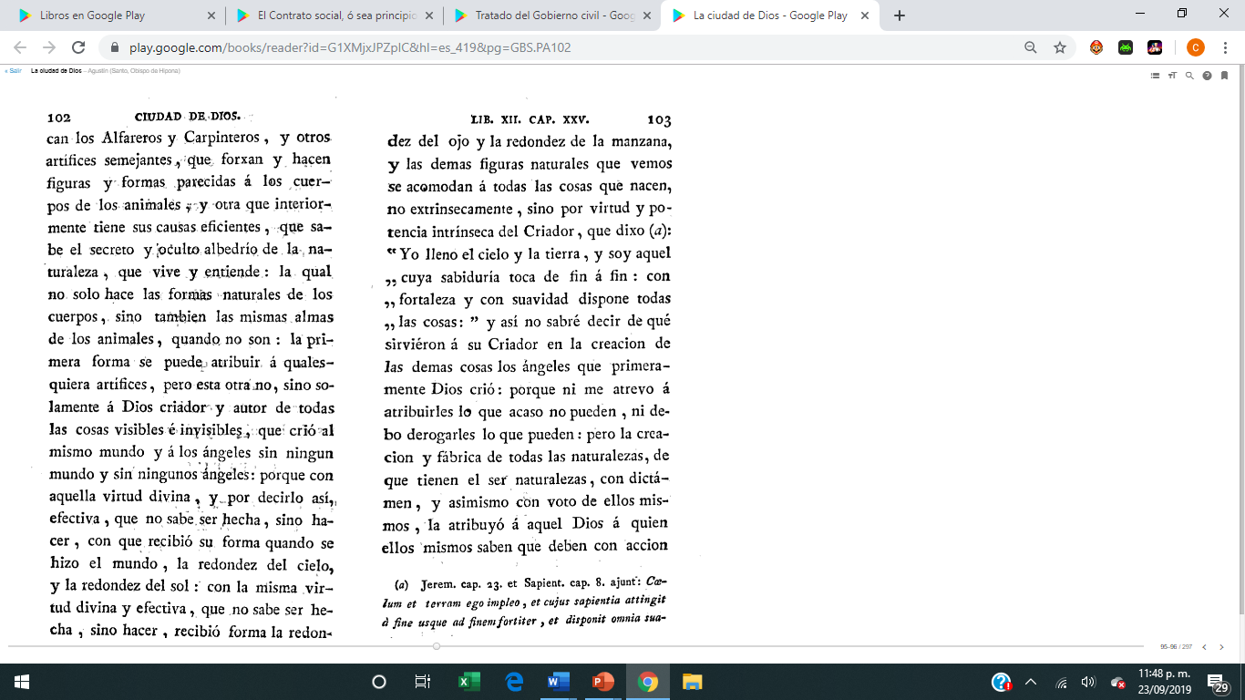
La verdad es el único camino que hace feliz a los hombres, el camino para llegar a Dios es la verdad.
Fe y Razón llevan a Dios.

Slide 5
“Creer, entender y experimentar a Dios en la contemplación” pues “si no creen, no entenderán”. Por lo tanto, la razón será la guía que conduce a la fe, a la verdad, es decir, a la verdad de la autoridad divina, Dios “Entiende para creer mi palabra; cree para poder entender la palabra de Dios” . La fe se da, luego se piensa y luego se vive.
- Entiende para creer y cree para entender.
- La razón es la luz natural de Dios.

Slide 6
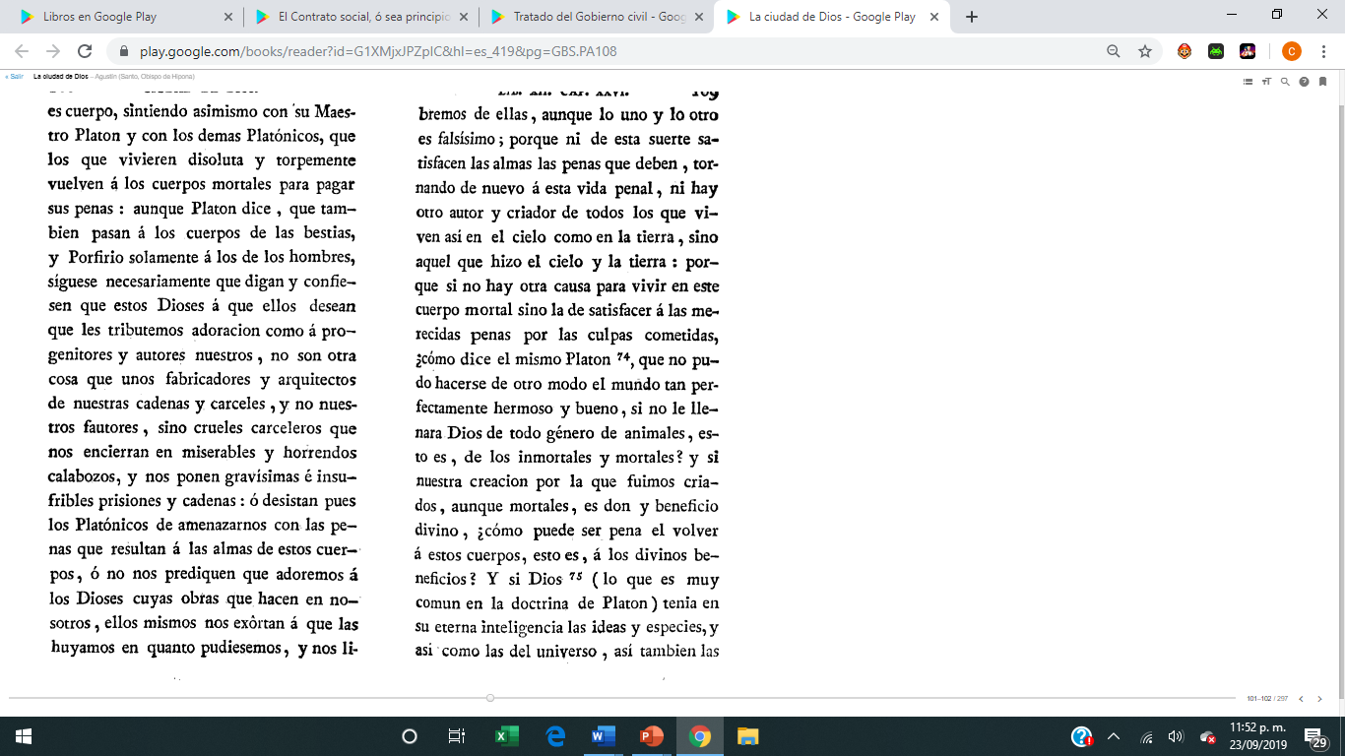
Dios … Mundo de las ideas.
Todo procede de Dios y Dios no puede haber creado el mal. El mal es solamente una privación del bien.

Slide 7
El Estado
Todas las instituciones políticas y judiciales, y sus brazos administrativos y coercitivos tendrían el mismo objetivo: controlar a los injustos y crear un espacio para que los justos puedan vivir en inocencia. Las obligaciones de los miembros de una sociedad son profundas e ineludibles. Requieren dedicación continua, a pesar de que los esfuerzos por lograr la justicia y la paz en las sociedades humanas estén siempre condenados a la frustración y al fracaso.

Slide 8
Ciudad terrena / ciudad de dios
Amor propio.
Hinchada de vana gloria.
Los príncipes son dominados por la pasión de dominar sobre los hombres y las naciones conquistadas.
Los poderosos se admiran en su propia fuerza.
Los sabios son mundanos buscando la satisfacción del cuerpo o del espíritu. Habiendo conocido a Dios han decidido por la mentira.
Se glorifica al señor.
Tienen su gloria en Dios.
Todos son servidores del prójimo en la caridad.
Los jefes velan por el bien de los subordinados.
Aman al señor porque en el está la fortaleza.
Toda la sabiduría del hombre en la piedad que da culto a Dios.

Slide 9
referencias
https://play.google.com/books/reader?id=G1XMjxJPZpIC&hl=es_419&pg=GBS.PA200
http://cristina234.blogspot.com/2009/09/elementos-democraticos-en-el.html

